Slide 1
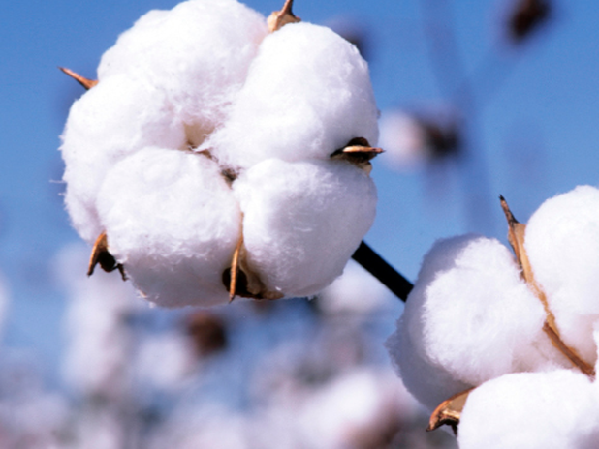
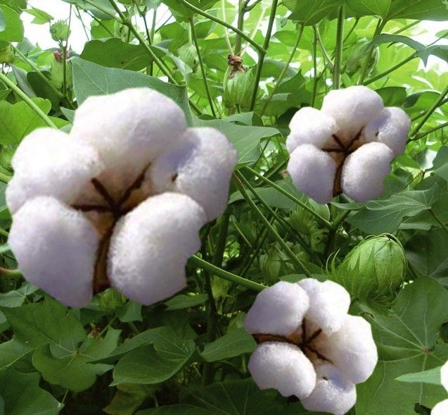
mián
棉花

Slide 2
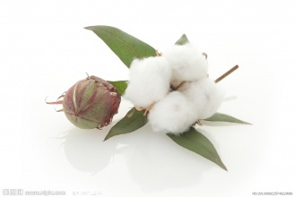
gū niang
棉花姑娘

Slide 3
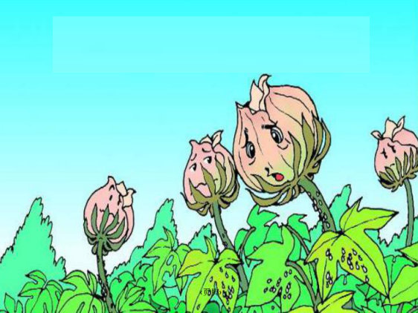

Slide 4
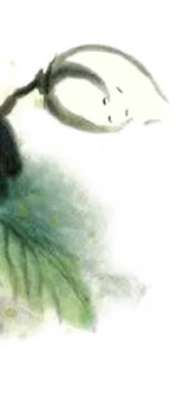
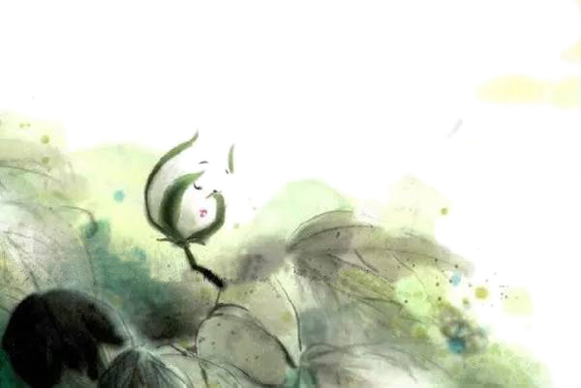
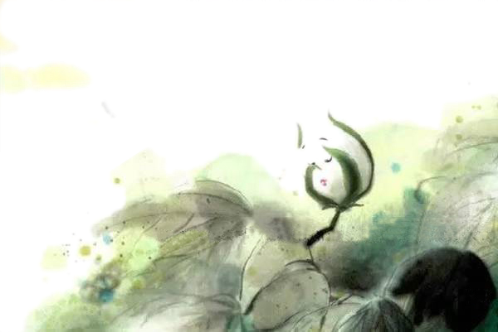
读书要求：
1、读准字音，读通句子，难读的地方多读几遍。
2、边读边思考：棉花姑娘发生了什么事情？
tōng
biàn
sī kǎo

Slide 5
因为棉花姑娘_____了,她请_____、______和____帮忙治病,最后________帮棉花姑娘治好了病。
生病
燕子
啄木鸟
青蛙
七星瓢虫

Slide 6
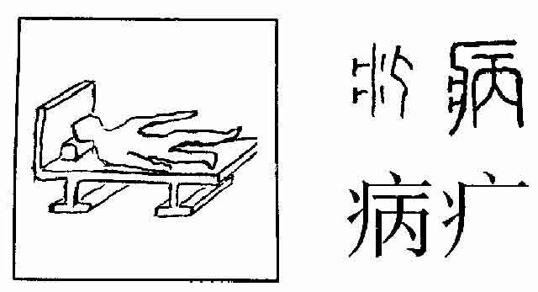
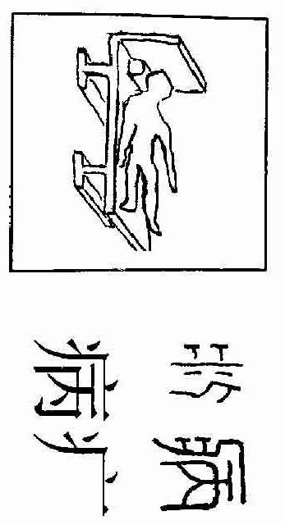

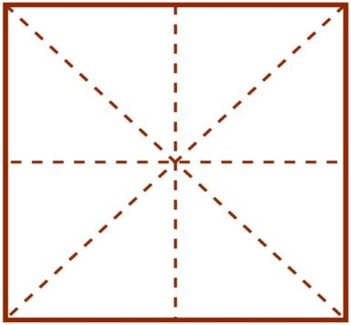
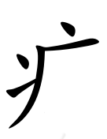



bìng
病

Slide 7

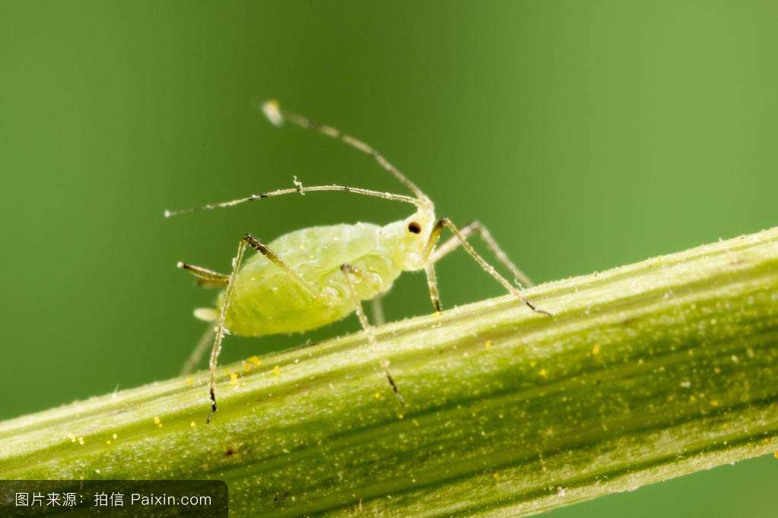
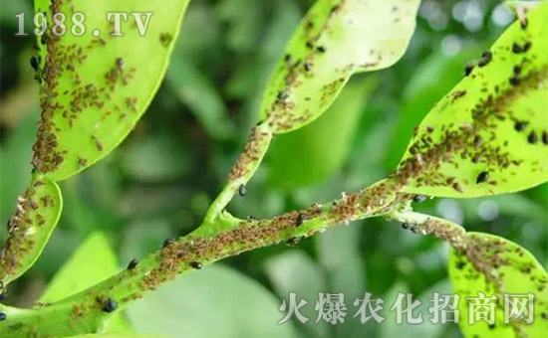
mián niang bìng
1.棉花姑娘生病了，叶子上有许多可恶的 。
wù yá
蚜虫

Slide 8

pàn wàng yī
zhì
2.她多么盼望有医生来给她治病啊！

Slide 9

pàn wàng yī
zhì
2.她多么盼望有医生来给她治病啊！
shǐ
yī
矢

Slide 10
mián huā gū niang shēng bìng le
yè zi shāng yǒu
棉花姑娘生病了，叶子上有许多可恶的蚜虫。她多么盼望有医生来给她治病啊！
xǔ duō kě wù de yá chóng
tā duō me pàn wàng yǒu
yī shēng lái gěi tā zhì bìng ɑ

Slide 11

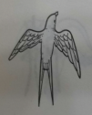

rán
yàn zi
然
燕子

Slide 12

燕子飞来了。棉花姑娘说：“请你帮我捉害虫吧 ”燕子说：“对不起,我只会捉空中飞的害虫,你还是请别人帮忙吧!”
请你帮我捉害虫吧！
对不起,我只会捉空中飞的害虫,你还是请别人帮忙吧!
②棉花姑娘说：“你帮我捉害虫吧!”

Slide 13
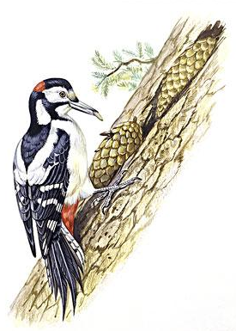
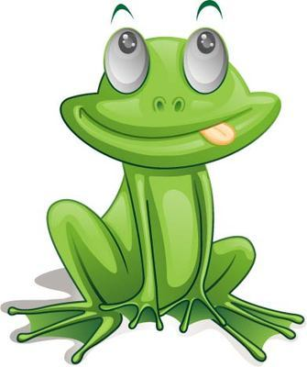
啄木鸟飞来了。棉花姑娘说:“请你帮我捉害虫吧！”啄木鸟说:“对不起,我只会捉树干里的害虫,你还是请别人帮忙吧！”
青蛙跳来了。棉花姑娘高兴地说:“请你帮我捉害虫吧！”青蛙说:“对不起,我只会捉田里的害虫,你还是请别人帮忙吧！”

Slide 14

gān
gàn
树干

Slide 15
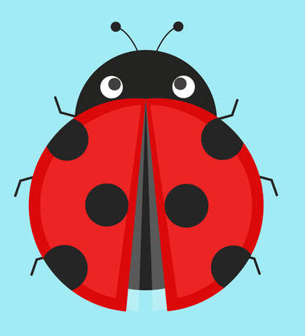
忽然，一群圆圆的小虫子飞来了，很快就把蚜虫吃光了。
棉花姑娘惊奇
地问：“你们是谁呀？”

Slide 16
小虫子说：“我们身上有七个斑点，就像七颗星星，大家叫我们七星瓢虫。”

Slide 17
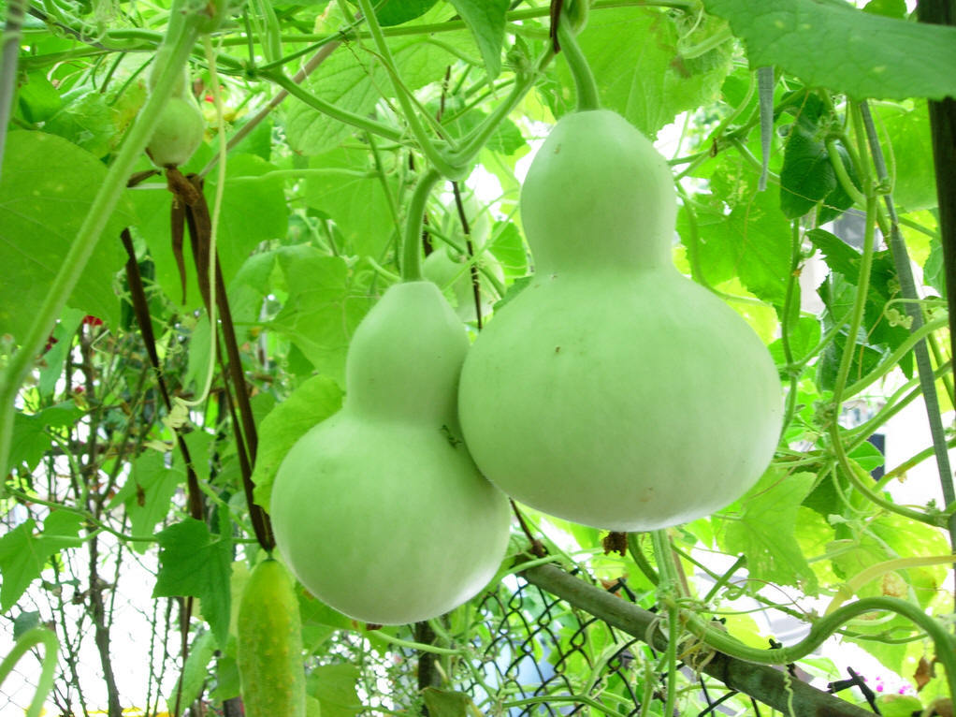
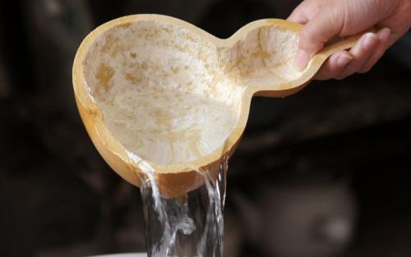
piáo
瓢

Slide 18
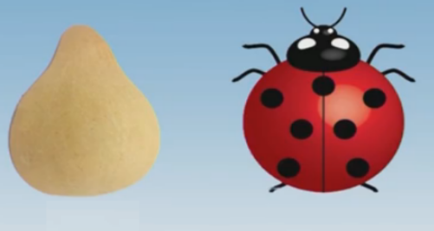
qī xīng piáo chóng
瓢
七星
七星瓢虫

Slide 19
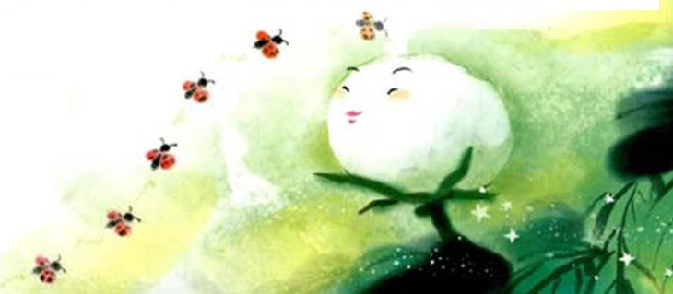

Slide 20


3.不久，棉花姑娘的病好了，长出了碧绿碧绿的叶子，吐出了雪白雪白的棉花。她咧开嘴笑了！
bù jiǔ mián huā gū niang de bìng hǎo le zhǎng
chū le bì lǜ bì lǜ de yè zi tǔ chū le xuě
碧绿碧绿
雪
bái xuě bái de mián huā
白雪白
碧绿的叶子 雪白的棉花
碧绿碧绿的叶子 雪白雪白的棉花

Slide 21
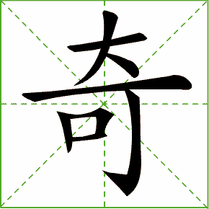
我是小小书法家
一看
上大并不大，
三笔捺成点，
长横要穿插，
竖勾要挺直。
二写
三对照

